Slide 1
Лекция 12.
Методы оптимизации функций нескольких переменных.
Методы прямого поиска.

Slide 2
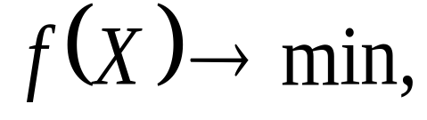
Математическая модель задачи:
где X=(x₁, x₂, …, x_{n}) – n-мерный вектор в пространстве независимых управляющих параметров.
Рассматриваемые методы позволяют на итерационной основе получить оценки X* - вектора независимых переменных, которому соответствует минимальное значение функции f(X*).

Slide 3
Методы ориентированы на решение задач безусловной оптимизации.
Классы методов:
Методы нулевого порядка (прямого поиска) – известна информация только о значениях функции.
Методы первого порядка (градиентные) – известна информация о значениях функции и ее первых производных.
Методы второго порядка (Ньютоновские) – известна информация о значениях функции и ее первых и вторых производных

Slide 4
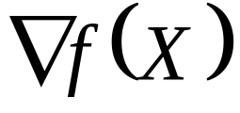
Методы прямого поиска
Требования, предъявляемые к функции:
Функция f(X) должна быть непрерывна, а ее производная может, как существовать, так и не существовать; функция f(X) должна быть унимодальной в рассматриваемой области.

Slide 5
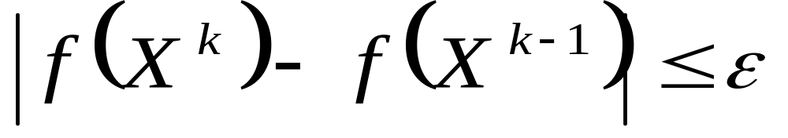
Метод покоординатного спуска
Суть метода:
Циклически перебираются переменные задачи и определяется минимум функции по каждой из переменных.
Процесс повторяется до тех пор, пока значения функции в точках X^{k} и X^{k-1} не будут равны с заданной наперед точностью:

Slide 7
x₂
A
x₁
Δx₁

Slide 8
x₂
C
A
B
x₁
Δx₁

Slide 9
x₂
C
D
A
B
x₁
Δx₁

Slide 10
x₂
E
C
D
A
B
x₁
Δx₁

Slide 11
x₂
F
E
C
D
A
B
x₁
Δx₁

Slide 12
Метод Хука-Дживса (1961 г.)
(Метод конфигураций)
Использует информацию, полученную на текущем шаге для определения направления поиска на последующих шагах.
Реализуется в два этапа:
I этап – исследующий поиск осуществляется выбор перспективного направления.
II этап – поиск по образцу осуществляется движение вдоль выбранного направления

Slide 13
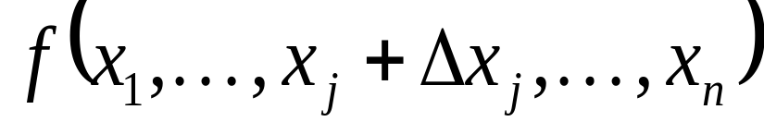
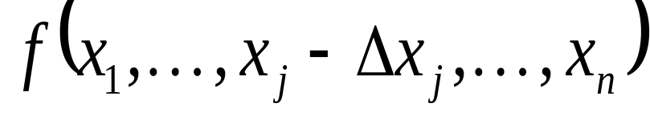
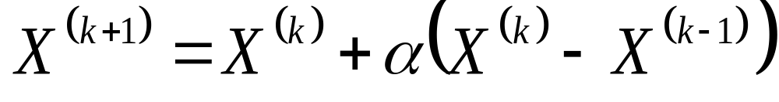
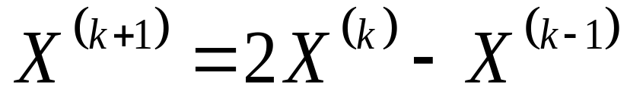
Исследующий поиск.
Вычисляются значения функции
и
и по каждой из переменных определяется направление.
Поиск по образцу.
Выбирается точка вдоль выбранного направления:
Если α=1, то

Slide 14
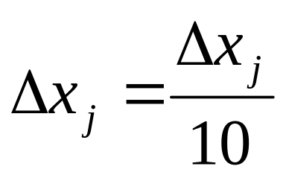
В ситуации, когда поиск по всем направлениям не приводит к результату, изменяют длину шага:

Slide 15
x₂
Исследующий поиск
X⁰
x₁

Slide 16
x₂
Исследующий поиск
X⁰
x₁

Slide 17
x₂
Исследующий поиск
X⁰
x₁

Slide 18
x₂
Исследующий поиск
X⁰
x₁

Slide 19
x₂
Поиск по образцу
X⁰
X¹
x₁

Slide 20
x₂
Исследующий поиск
X⁰
X¹
x₁

Slide 21
x₂
Исследующий поиск
X⁰
X¹
x₁

Slide 22
x₂
Поиск по образцу
X⁰
X²
X¹
x₁

Slide 23
x₂
Исследующий поиск
X⁰
X²
X¹
x₁

Slide 24
x₂
Поиск по образцу
X⁰
X²
X¹
x₁

Slide 25
x₂
Поиск по образцу
X⁰
X²
X³
X¹
x₁

Slide 26
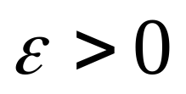
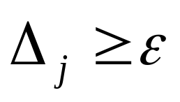
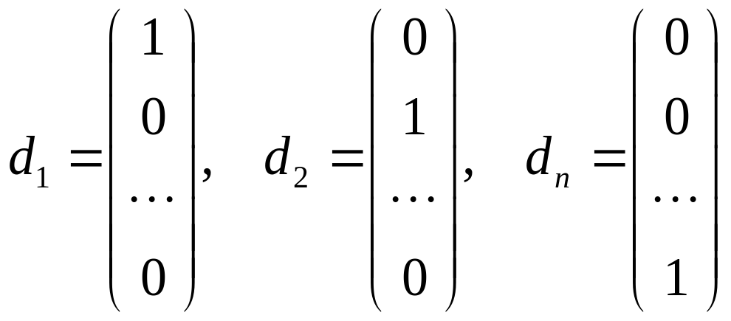
Алгоритм
Шаг 1. Задать начальную точку X⁰; число для завершения алгоритма; начальные величины шагов по координатным направлениям ,
i=1,n; ускоряющий множитель α>0; коэффициент уменьшения шага λ>1. Положить Y¹=X⁰, i=1, k=0.
Введем вектор-столбец направления d_{i}. Все компоненты вектора равны нулю, кроме i-й компоненты.
.
.

Slide 27
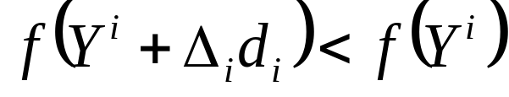
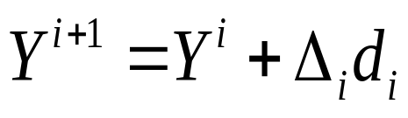
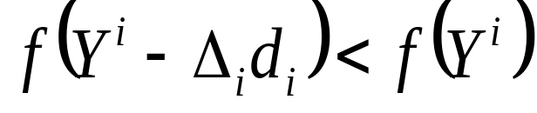
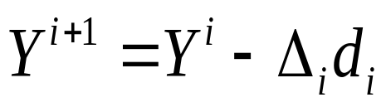
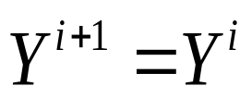
Шаг 2. Осуществить исследующий поиск по выбранному координатному направлению:
а) если ,то есть
,
шаг считается удачным. В этом случае положить
и перейти к шагу 3;
б) если в п. »а» шаг неудачен, то делается шаг в противоположном направлении. Если
, то и перейти к шагу 3.
в) если шаги в п.»а» и «б» неудачны, то
.
.

Slide 28
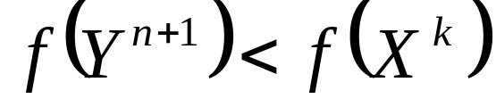
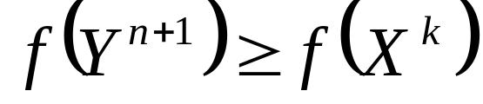
Шаг 3. Проверить условия:
а) если i<n, то положить i=i+1 и перейти к шагу 2 (продолжить иссл. поиск по направлениям);
б) если i=n, проверить успешность исследующего поиска:
- если ,перейти к шагу 4;
- если , перейти к шагу 5.
,
.

Slide 29
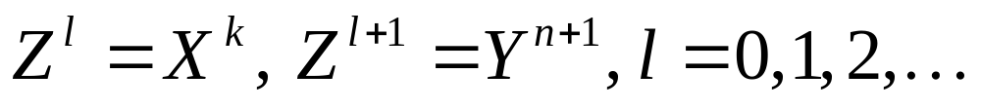
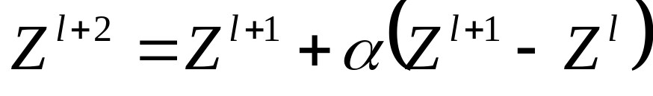
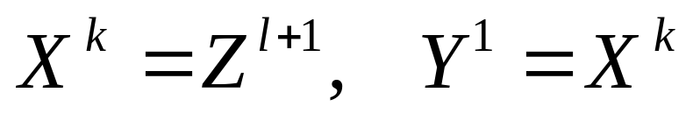
Шаг 4. Провести поиск по образцу. Положить
,
Двигаться вдоль выбранного направления
, l=l+1,
пока значения функции будут уменьшаться
f(Z^{l+2})<f(Z^{l}).
Как только неравенство нарушится, положить k=k+1, i=1,
и перейти к шагу 2.
,
.

Slide 30
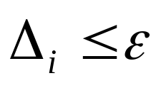
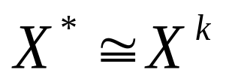
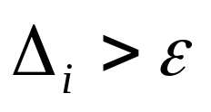
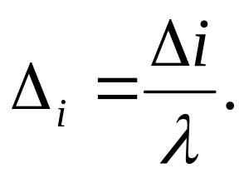
Шаг 5. Проверить условие окончания:
а) если все поиск закончить и считать ;
б) для тех i, для которых , уменьшить величину шага
Положить Y¹=X^{k}, X^{k+1}=X^{k}, k=k+1, i=1
и перейти к шагу 2.

Slide 31
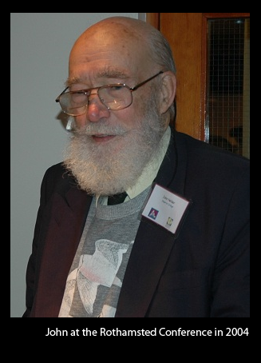
Метод поиска по симплексу
(Метод Нелдера-Мида)

Slide 32
Суть метода:
В N-мерном пространстве строится регулярный симплекс, образованный N+1 равноотстоящими вершинами. Худшая, с точки зрения значений функции, вершина отражается относительно противоположного ребра симплекса.

Slide 33
Суть метода:
В N-мерном пространстве строится регулярный симплекс, образованный N+1 равноотстоящими вершинами. Худшая, с точки зрения значений функции, вершина отражается относительно противоположного ребра симплекса.
X²
X¹
X³

Slide 34
Суть метода:
В N-мерном пространстве строится регулярный симплекс, образованный N+1 равноотстоящими вершинами. Худшая, с точки зрения значений функции, вершина отражается относительно противоположного ребра симплекса.
X²
X¹
X⁴
X³

Slide 35
x₂
x₁

Slide 36
x₂
x₁

Slide 37
x₂
x₁

Slide 38
x₂
x₁

Slide 39
x₂
x₁

Slide 40
x₂
x₁

Slide 41
x₂
x₁

Slide 42
x₂
x₁

Slide 43
x₂
x₁

Slide 44
x₂
x₁

Slide 45
x₂
x₁

Slide 46
Замечания
1. Если вершина, которой соответствует наибольшее значение целевой функции построена на предыдущей итерации, то вместо нее берется вершина, которой соответствует следующее по величине значение функции.

Slide 47
2. Если некоторая вершина симплекса повторяется на протяжении более, чем М итераций, то необходимо уменьшить размеры симплекса и построить новый, выбрав в качестве базовой точку, которой соответствует минимальное значение целевой функции.
Предложено принимать M=1,65N+0,5N², где
N – размерность задачи;
М – округляется до ближайшего целого.

Slide 48
x₂
x₁

Slide 49
3. Поиск завершается, когда или размеры симплекса, или разности между значениями функции в вершинах становятся достаточно малыми.
Реализация алгоритма основана на вычислениях двух типов:
Построение регулярного симплекса при заданных базовой точке и масштабном множителе.
Расчет координат отраженной точки.

Slide 50
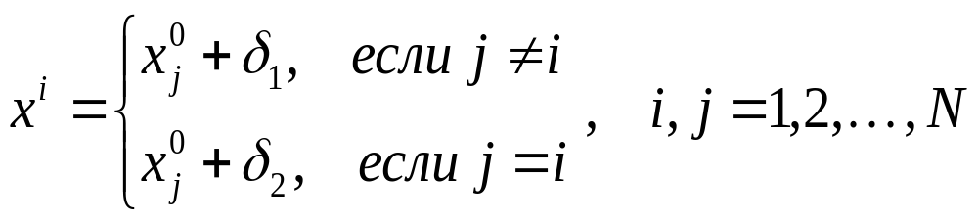
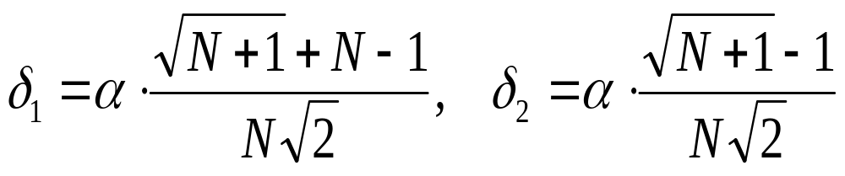
1. Построение симплекса
X⁰ – Базовая точка; α – масштабный множитель.
Координаты остальных N вершин определяются по формуле:
Верхний индекс – номер вершины, нижний – номер компоненты в векторе X.

Slide 51
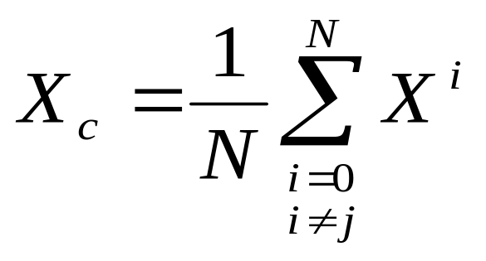
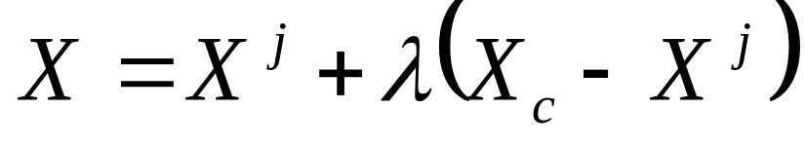
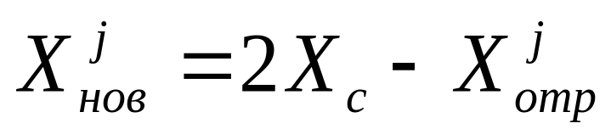
2. Отражение вершины относительно центра тяжести
Пусть X^{j} – вершина, подлежащая отражению.
Центр тяжести остальных N вершин расположен в точке
Все точки прямой, проходящей через X^{j} и X_{c} задаются , при λ=2 строится регулярный симплекс:

Slide 52
λ=0 1<λ<2
λ=1
λ>2
λ=2
X_{c}
X^{j}_{пред}
X^{j}_{пред}
X^{j}_{нов}
X^{j}_{пред}
X_{c}
X^{j}_{пред}
X^{j}_{нов}
X_{c}
X^{j}_{нов}
X^{j}_{пред}

Slide 53
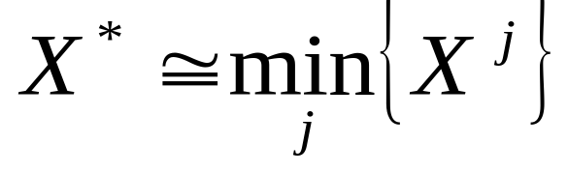
Алгоритм
Шаг 1. Задаются параметры задачи: базовая точка, масштабный множитель, точность вычислений. Определяется первоначальный симплекс.
Шаг 2. Среди вершин симплекса выбирается та, в которой функция принимает наибольшее значение.
Шаг 3. Строится новый симплекс.
Шаг 4. Проверяется условие завершения:
- замечание 3 выполнено,
- иначе – перейти к шагу 2.

